Slide 1

Використання інтерактивних
форм методичної роботи
для підвищення комунікативності,
творчого потенціалу,
професійної компетентності педагогів
Підготувала:
Погоріла Олена Борисівна
вихователь-методист
ЗДО “Веснянка”

Slide 2
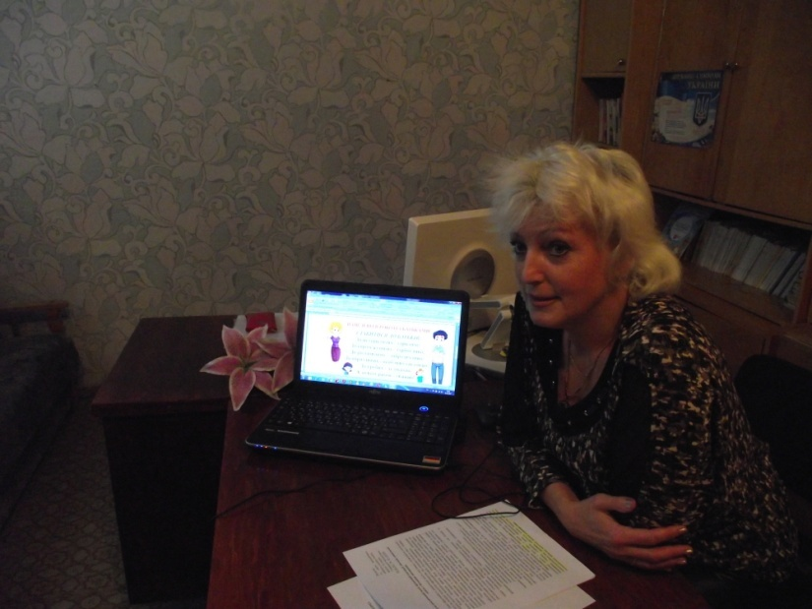
Погоріла Олена Борисівна
Посада: вихователь-методист
ЗДО “Веснянка” комбінованого типу для дітей
віком від 1 до 6 (7) років
Гадяцької міської ради Полтавської області
Освіта:повна вища
Сумський державний педагогічний університет
ім.А.С.Макаренка
Стаж роботи на даній посаді : 6 років,5місяців
Стаж безпосередньої педагогічної роботи: 12 років,12місяців
Дата,результат попередньої атестації:23.03.2018р.,
І кваліфікаційна категорія
Життєве кредо:
Нам треба жити кожним днем
Не ждать омріяної дати.
Горіть сьогоднішнім вогнем,
Бо “потім” може й не настати.
Девіз роботи:
Будь ініціативним, дій мобільно,
твори оригінально.

Slide 3
Методична робота в закладі дошкільної освіти – це комплексний процес,у ході якого здійснюється практичне навчання педагогічних працівників ефективними формами і методами роботи
з метою підвищення їх педагогічної майстерності.
МЕТОДИСТ – це
М - місіонер-це людина з місією
Е - ерудит, енергійна,етична
Т- творець, творча
О- організатор, освідчена
Д - дипломат
И – винахідник
С – стратег,справедлива
Т – толерантна,тактовна, терпелива

Slide 4
Організуючим центром всієї методичної роботи з кадрами є методичний кабінет, оскільки:
забезпечує інформаційну підтримку діяльності усіх структурних підрозділів методичної служби;
координує форми і методи роботи, спрямовані на підвищення професійної майстерності педагогів;
організовує систему заходів, спрямованих на розвиток творчого потенціалу педагогів, впровадження кращого професійного педагогічного досвіду, інноваційних технологій на діагностичній і моніторинговій основі.

Slide 5
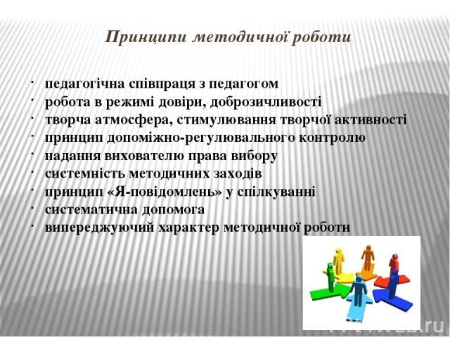

Slide 6
Методичний кабінет
вихователі | керівник музичний | інструктор з фізичної культури | практичний психолог
Науково – методична рада
Семінари, семінари - практикуми
Методичні об'єднання
Школа молодого фахівця
Дні методичного навчання, педагогічна година
Тематичні виставки, презентації

Slide 7
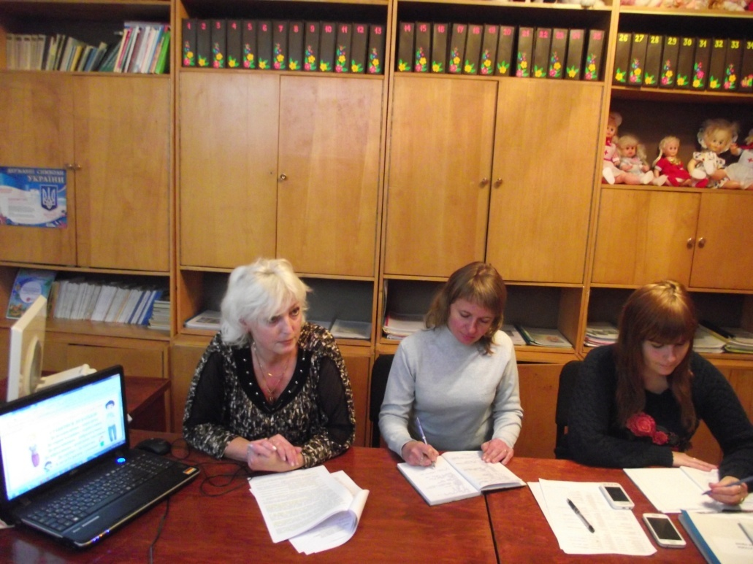
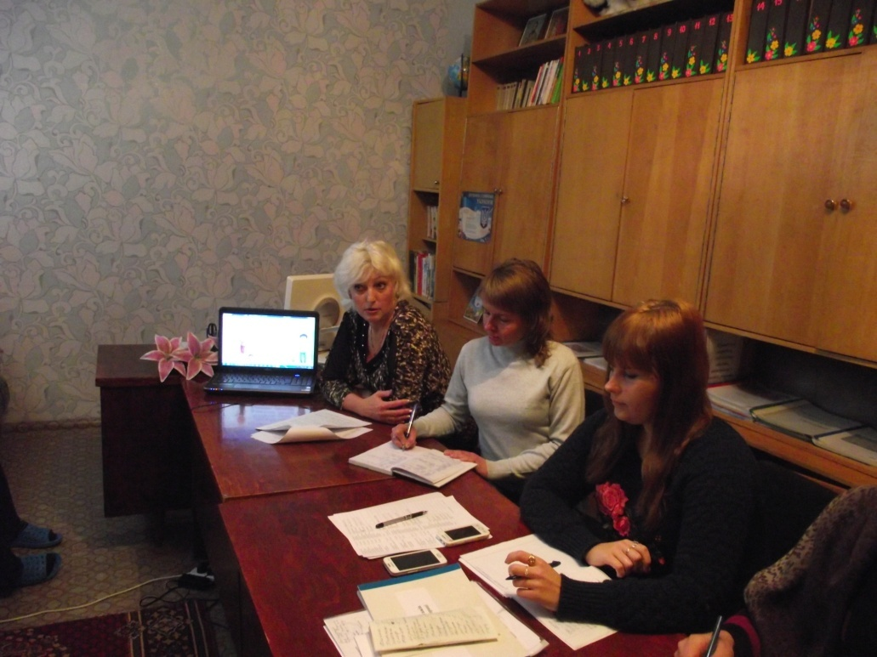
Творча майстерня, майстер – класи, конкурси, творчі звіти
Анкетування, тестування, діагностика
Консультації
Творча група

Slide 8
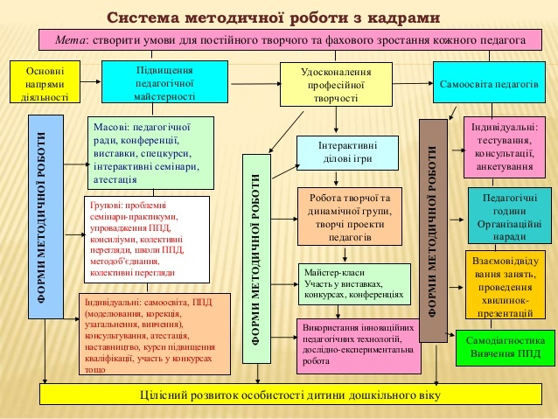

Slide 9
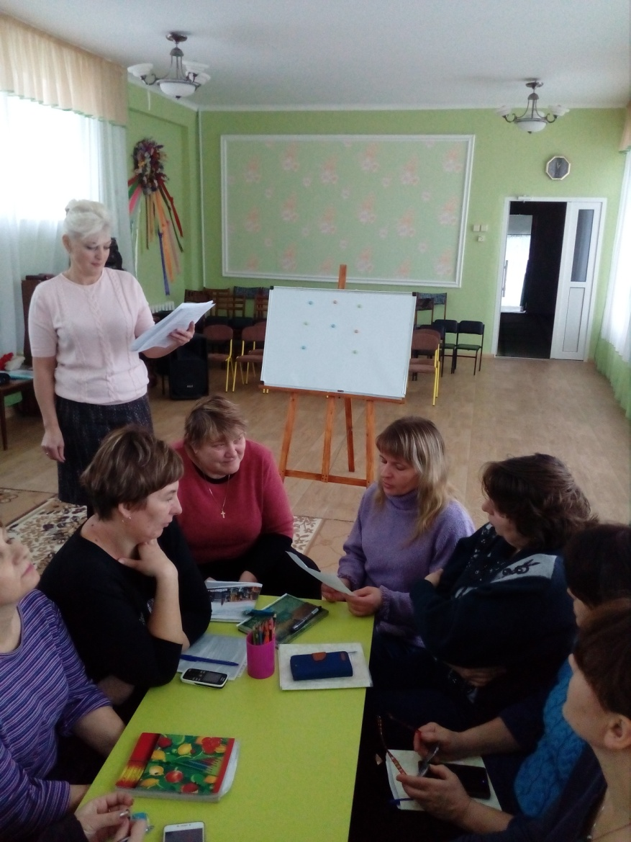
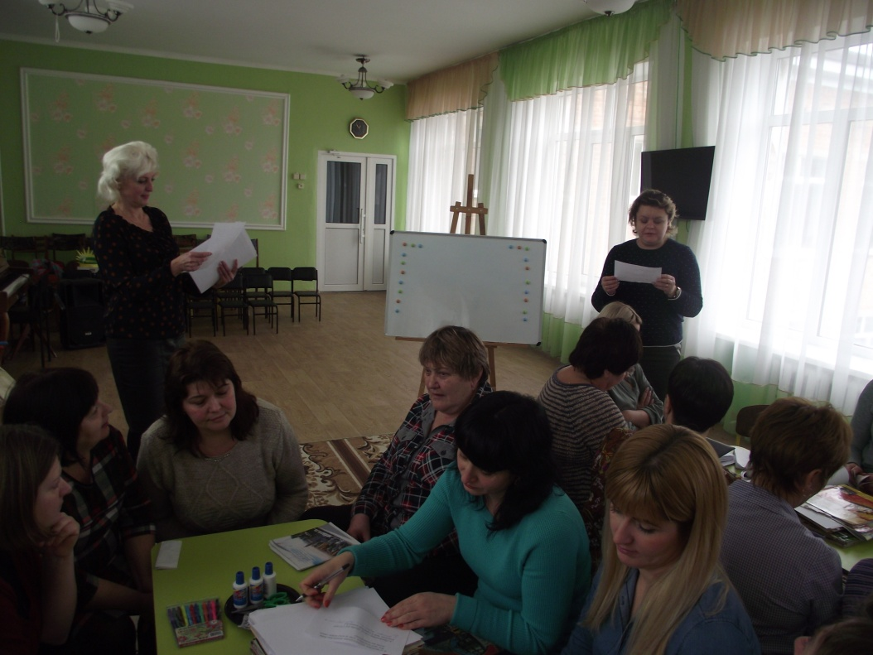
Найбільш ефективні інтерактивні методи:
мозковий штурм;лови помилку; круглий стіл; займи позицію; дебати;робота в малих групах; навчаючи-вчуся; акваріум; мікрофон; шість капелюхів мислення.
Мозковий штурм – одна із форм методичної роботи,
що сприяє розвитку
творчості вихователів.

Slide 10

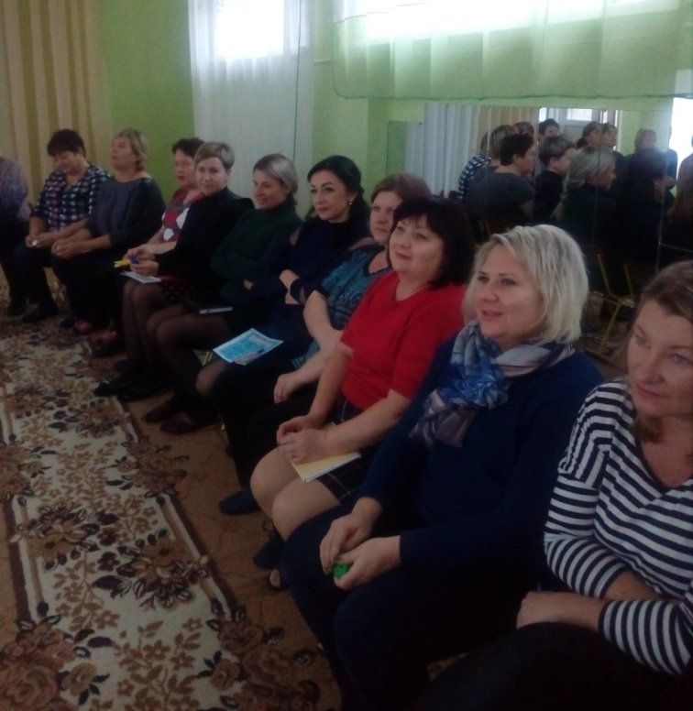
Педагогічна рада – колегіальний орган управління закладом дошкільної освіти.
Тема: “Створення в закладі дошкільної освіти предметно-просторового розвивального середовища – запорука становлення і розвитку повноцінної, творчої особистості дитини”.

Slide 11
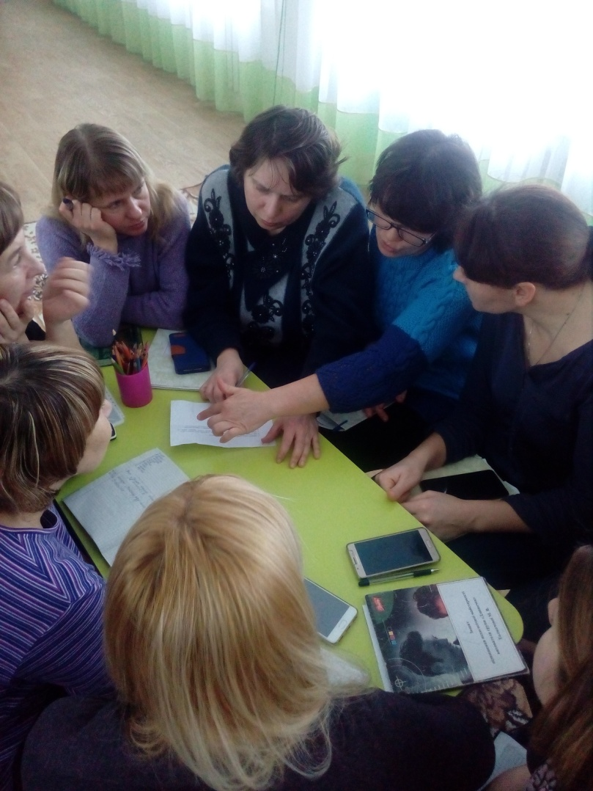
Мозковий штурм – одна із форм методичної роботи,
що сприяє розвитку
творчості вихователів.
Тема: “Розвиток духовного потенціалу дитини засобами мистецтва”

Slide 12
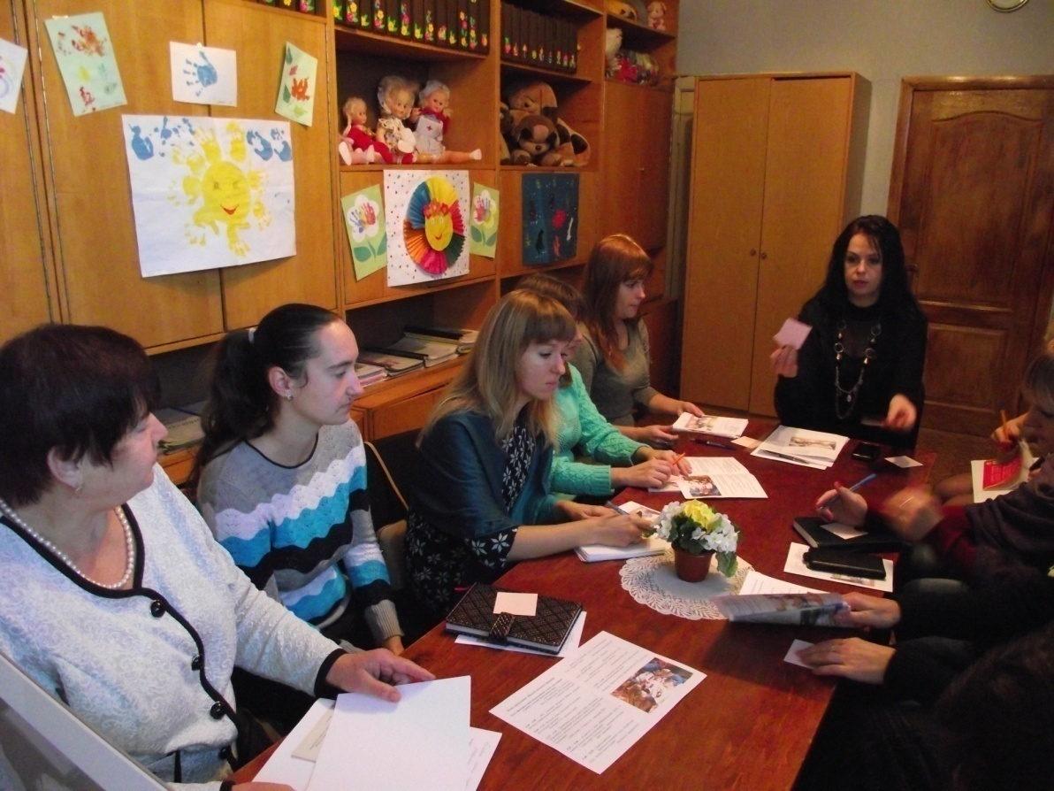
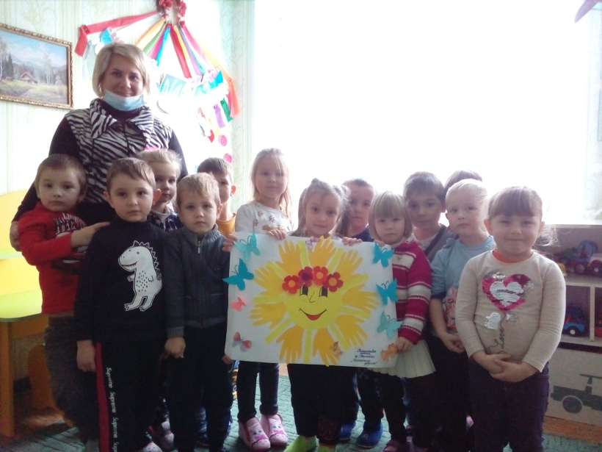
Мета «Школи молодого вихователя» - сприяння підвищенню фахового рівня, розвитку творчого потенціалу вихователя, удосконаленню майстерності, озброєнню новітніми знаннями, методикою та технологією виховання.
У перспективі – розвиток фахової майстерності.
Основні завдання «Школи молодого вихователя»: поглиблення знань з теорії та методики виховання, сприяння оволодінню молодими вихователями основних нормативних документів, вивчення й використання на практиці сучасних досягнень психолого-педагогічної науки та
передового педагогічного досвіду,
розвиток ініціативи й творчості,
новаторських пошуків вихователів.

Slide 13
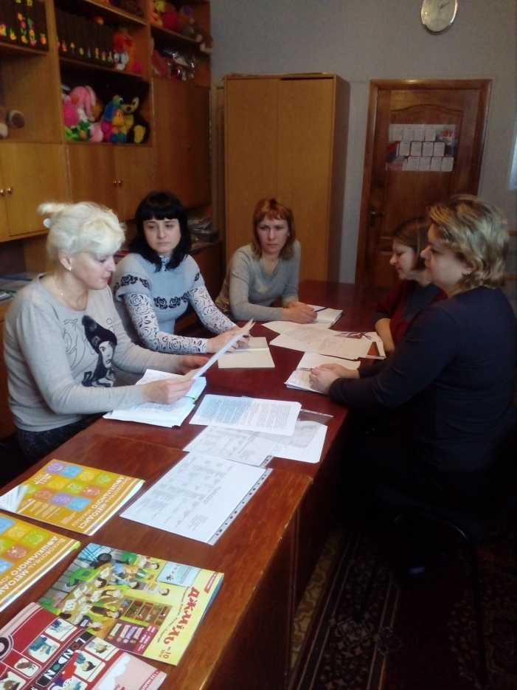
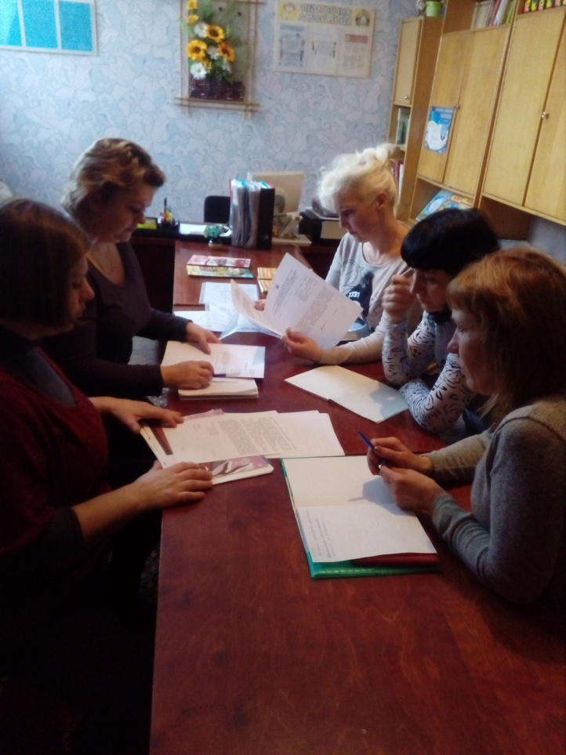
Творча група — це форма залучення педагогів закладу дошкільної освіти до творчої діяльності із упровадження в практику роботи найкращих досягнень педагогічної науки і перспективного педагогічного досвіду.
Засідання творчої групи “Веснянка”
Тема: “Розвиток мовлення дітей дошкільного віку з використанням сучасних технологій”

Slide 14
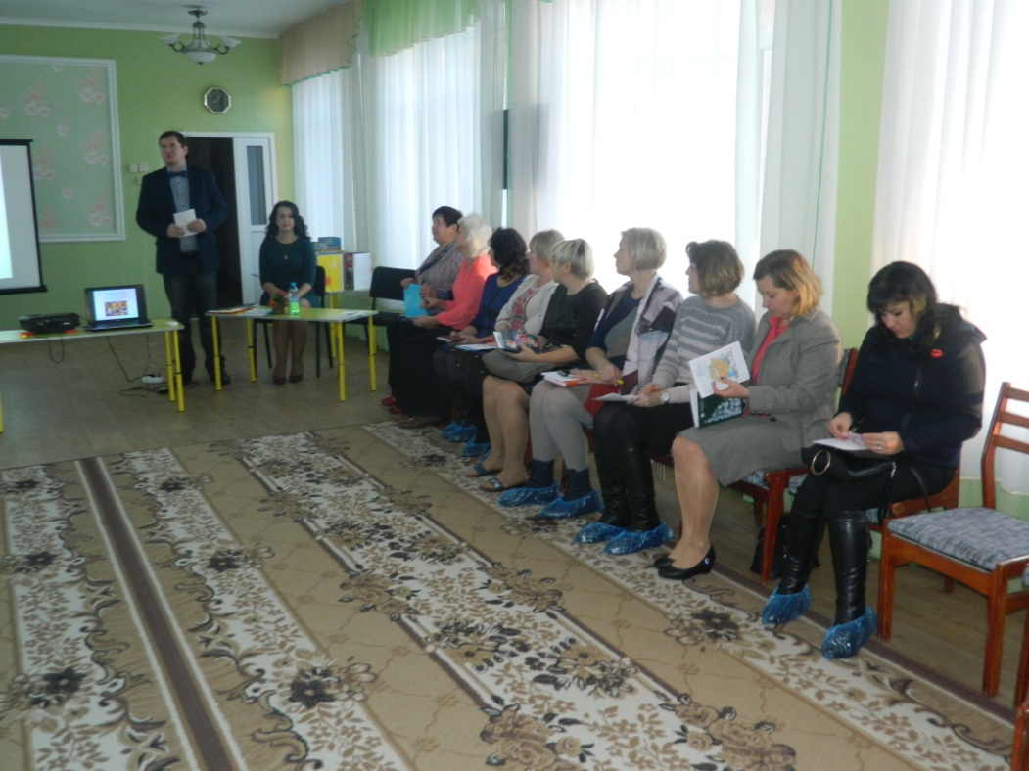
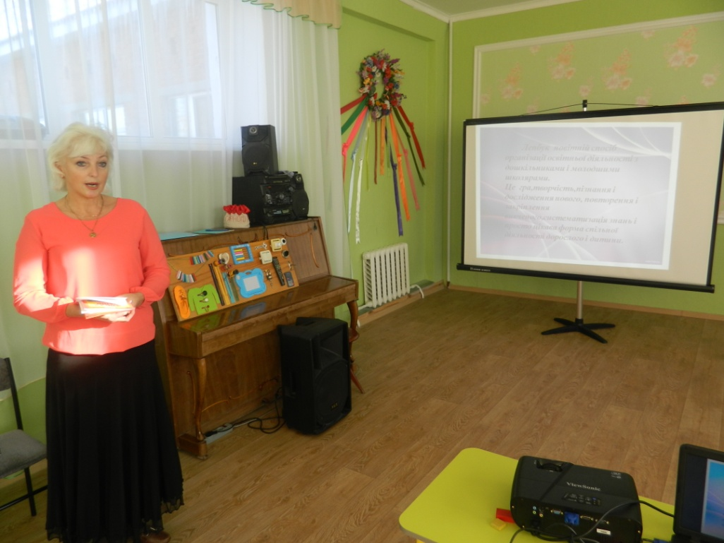
Спільна робота ЗДО і школи, як ключовий елемент взаємозв*язку.
Мета: - забезпечити наступність між дошкільною та початковою освітою через координацію діяльності педагогічних колективів суміжних ланок;
створити умови для повноцінного пізнавального та соціального розвитку
особистості;
полегшити входження дошкільника в світ шкільного життя та оволодіння новим статусом учня.

Slide 15
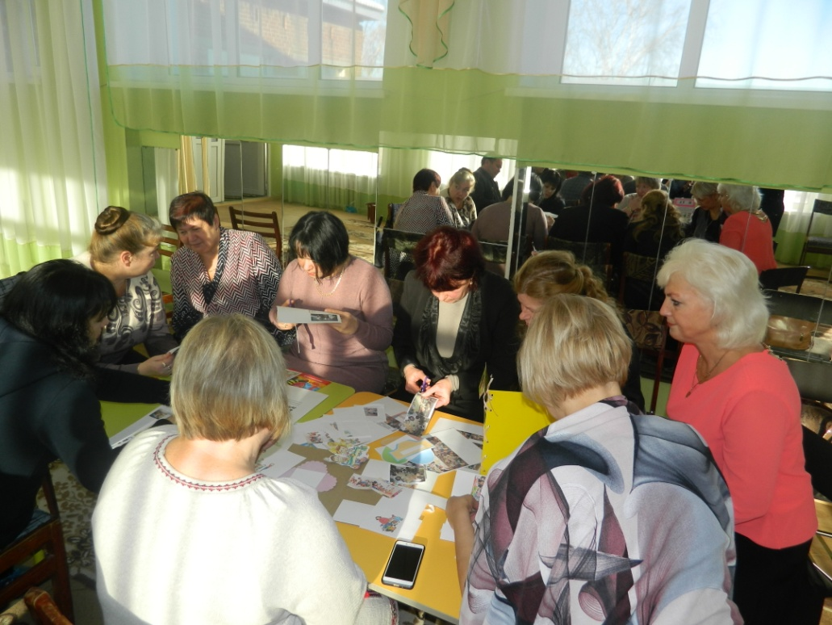
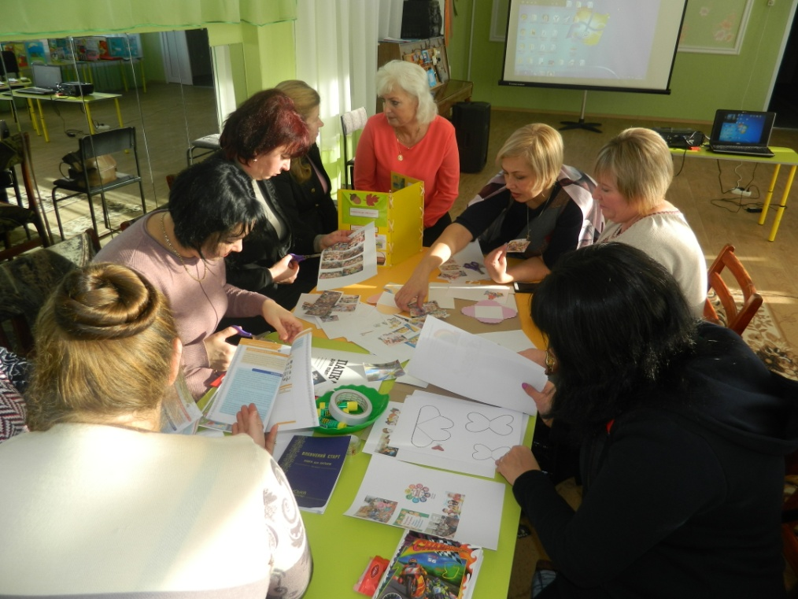
Семінар-практикум – проводиться для глибшого і систематичнішого вивчення проблеми педагогіки, психології, методики.Під час семінару вдосконалюються професійна майстерність педагогів у певному виді діяльності, розвиваються творчість і фантазія.
Семінар-практтикум для директорів та вихователів-методистів ЗДО “Різноматність та цілісність сучасного освітнього середовища в ЗДО – умова повноцінного розвитку дітей”

Slide 16
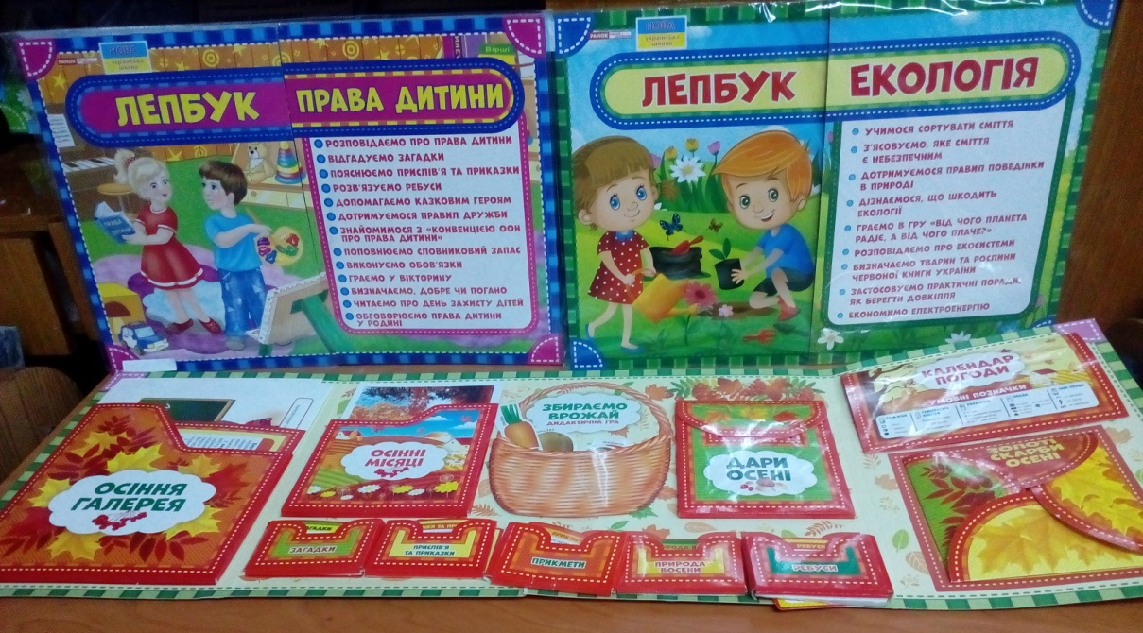
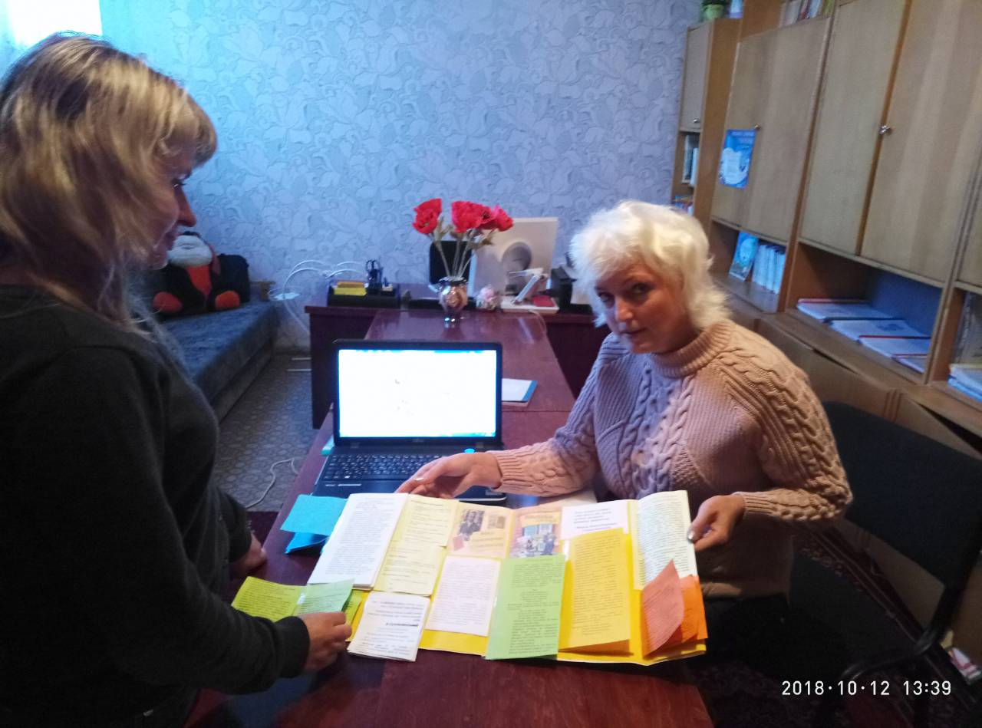
Лепбук як інноваційний підхід до формування креативної особистості дитини

Slide 17
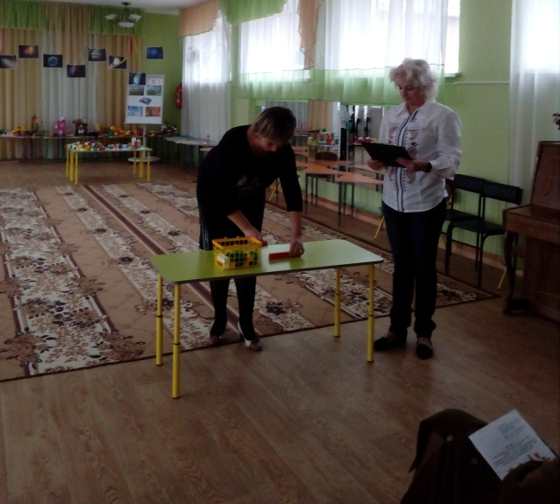
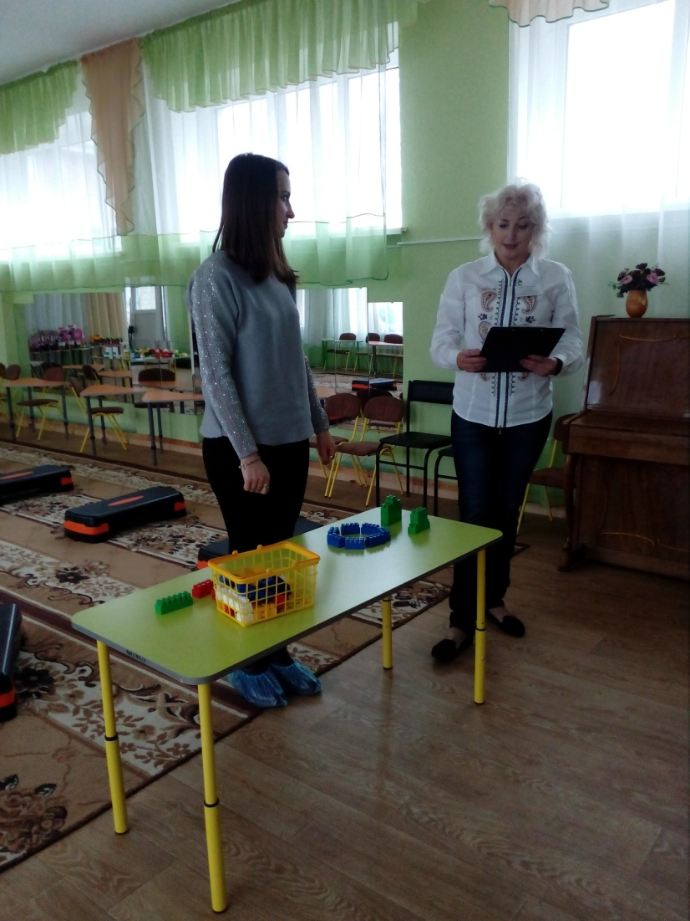
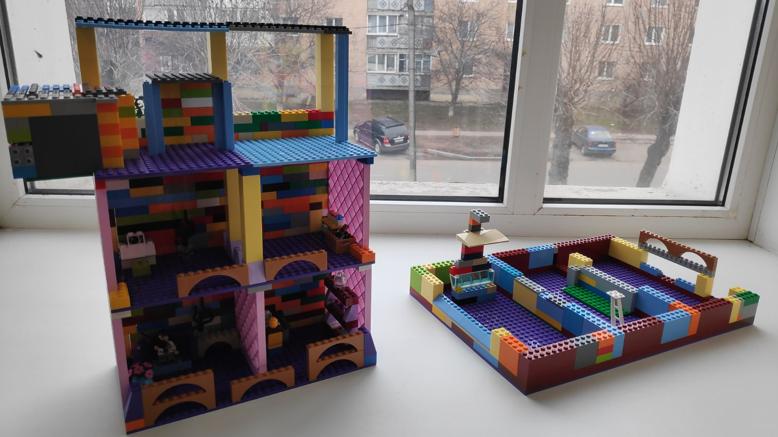
Семінар-практикум для новопризначених вихователів ЗДО Гадяцької та Сергіївської ОТГ
“Співпраця дорослого та дитини за програмою розвитку дітей старшого дошкільного віку “Впевнений старт” через педагогічну систему “Чарівний світ LEGO”

Slide 18
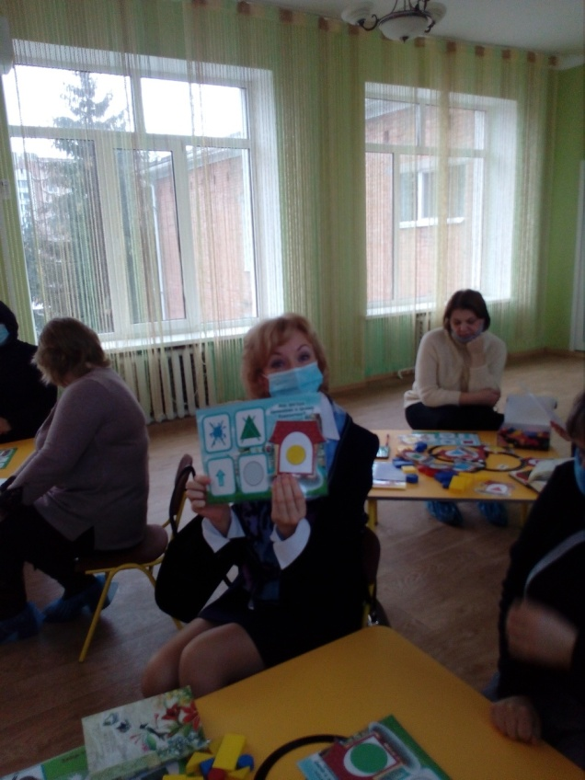
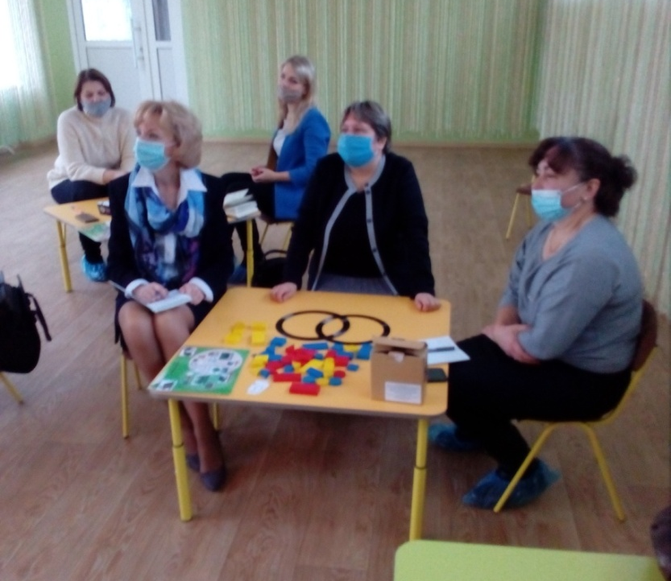
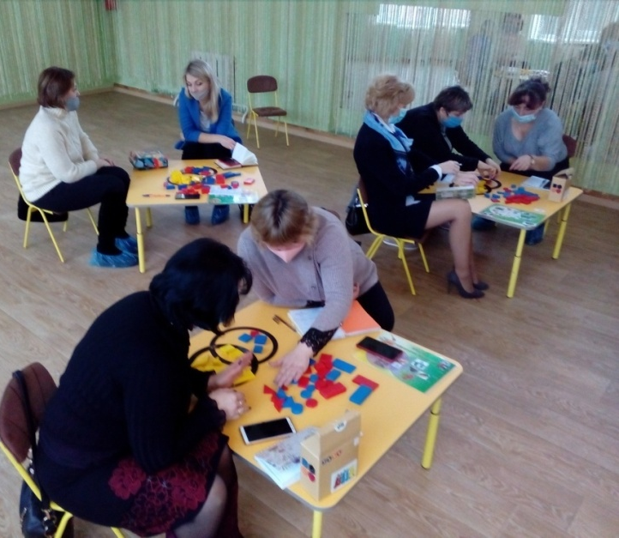
Майстер-клас – це можливість познайомитися з новою технологією,новими методиками і авторськими напрацюваннями і як їх застосовувати на практиці.
Майстер-клас для вихователів-методистів закладів дошкільної освіти м.Гадяча і Гадяцького району
“Методика інтелектуального розвитку дошкільника через блоки Дьєнеша, кола Єйлера і кола Луллія”.

Slide 19
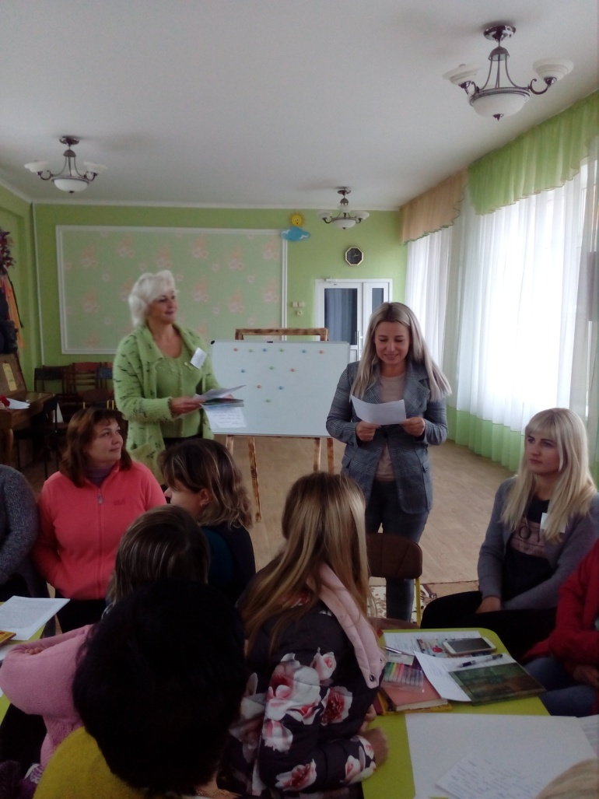
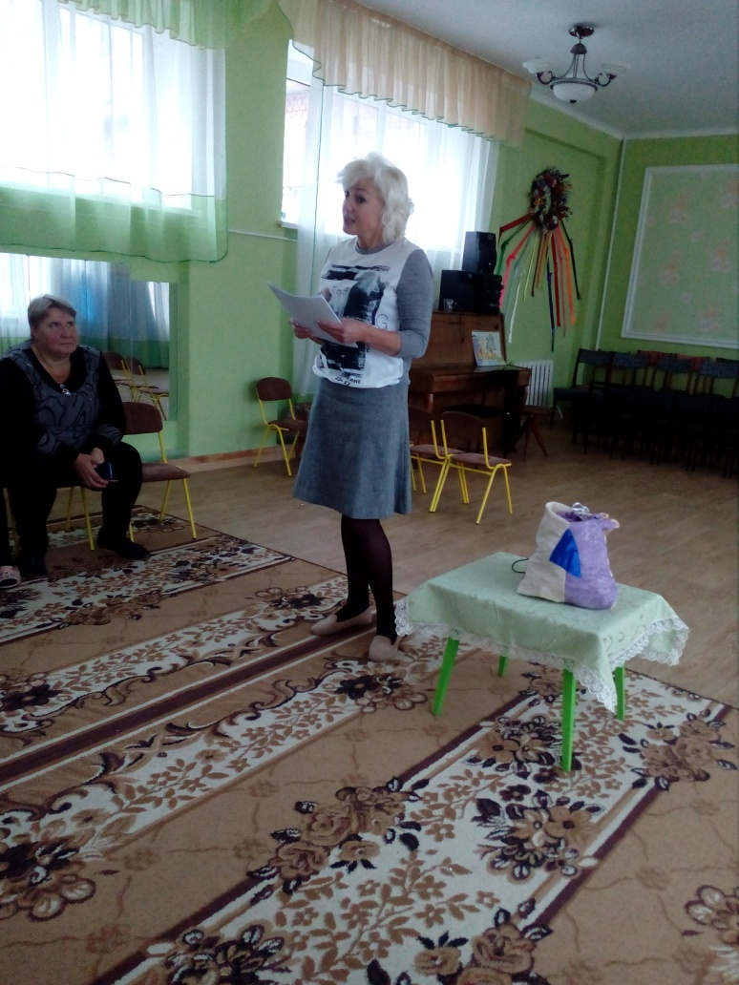
Тренінг – форма методичної роботи, спрямована на
здобуття знань,умінь, навичок, корекцію установок
для успішного розв*язання освітньо-виховних завдань.
Тема: “П*ять шляхів до серця дитини”

Slide 20
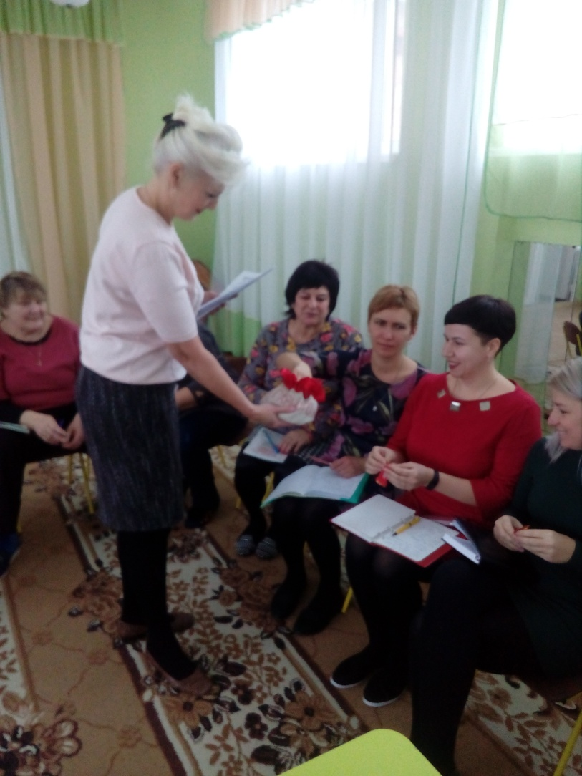
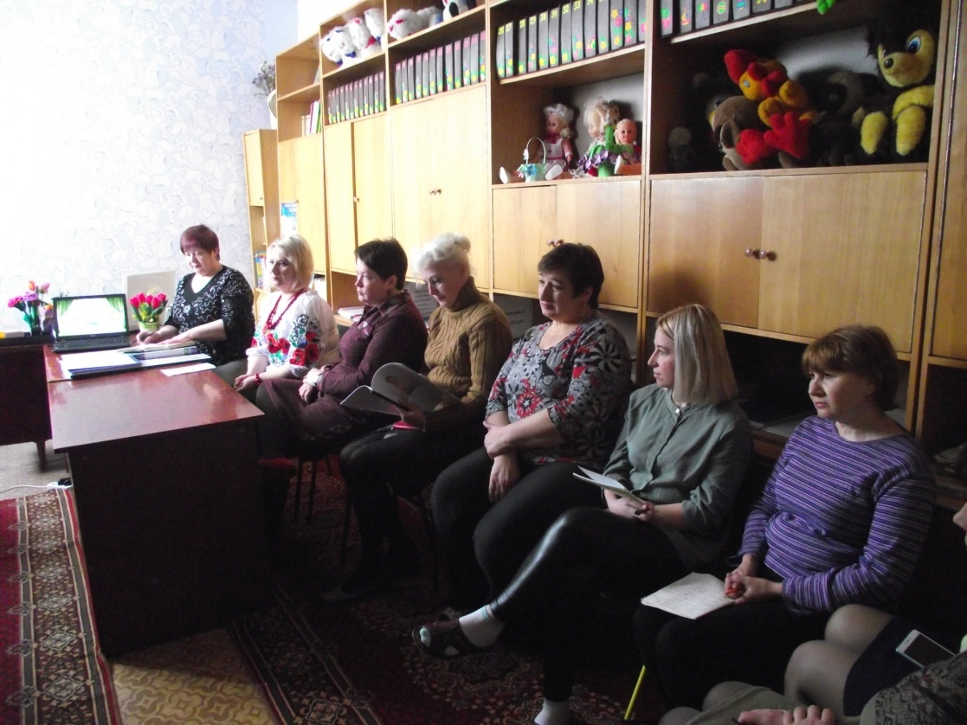
Методичні посиденьки – форма методичної роботи, яку використовують для того , щоб створити сприятливий психологічний клімат в колективі.
Тема: “Граючись розвиваємось та навчаємось”

Slide 21
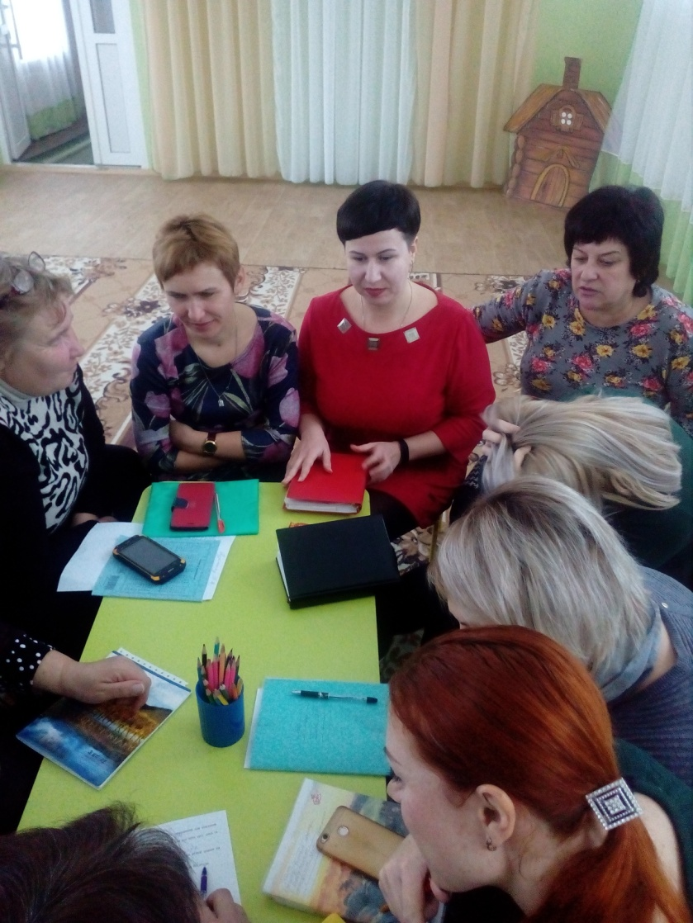
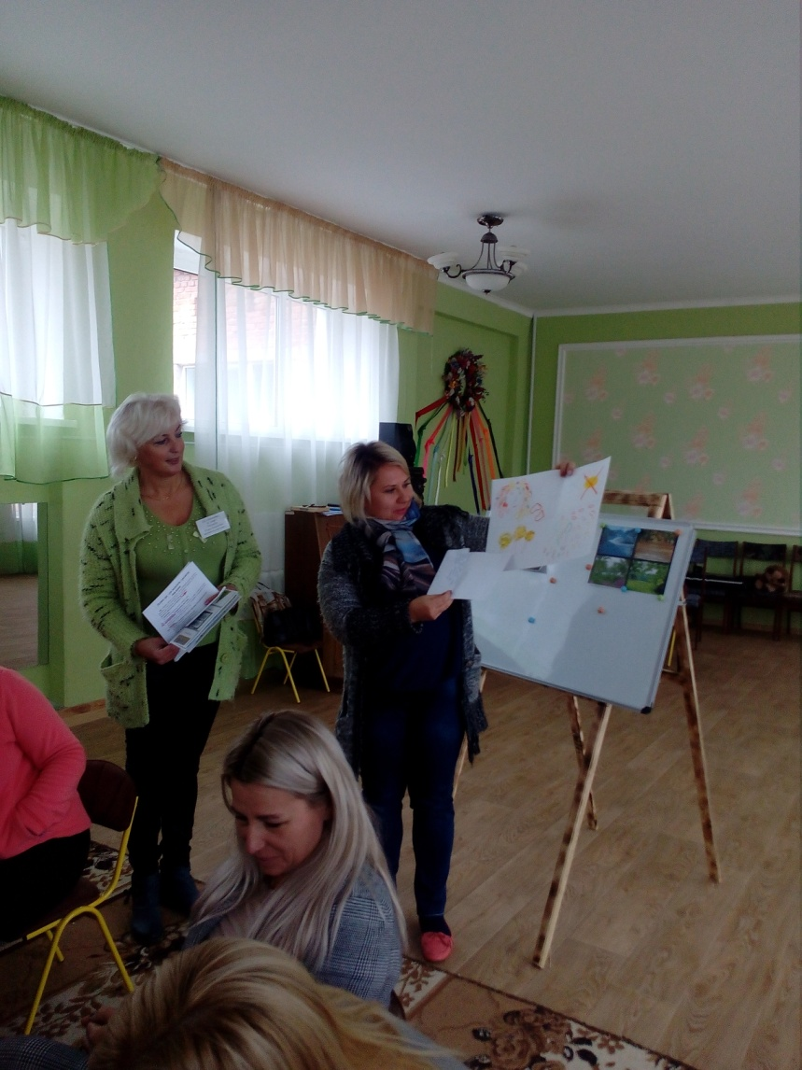
Педагогічний аукціон спрямований на активний обмін
ідеями,думками, педагогічними знахідками.
Тема: “ Колаж як засіб розвитку творчості вихователя”

Slide 22
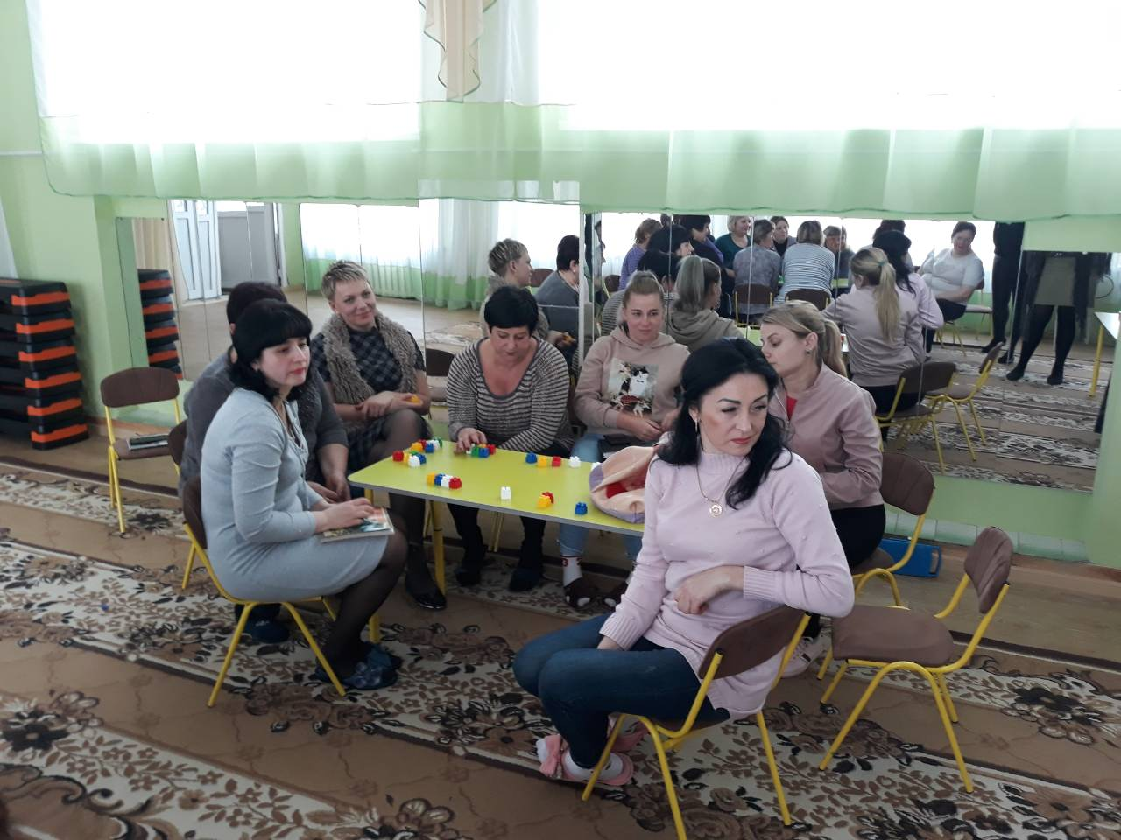
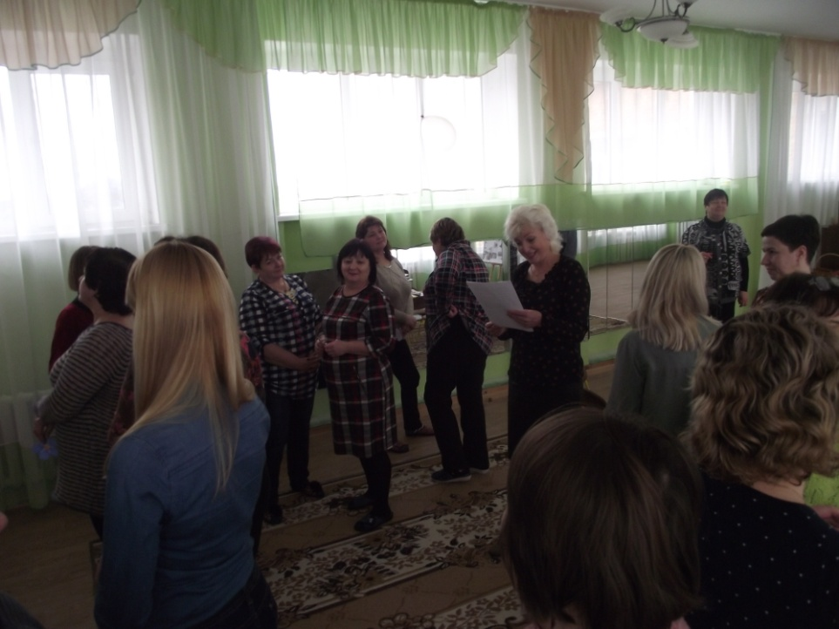
Ігри інтерактивного спрямування створюють умови для активної пізнавальної діяльності, підвищують рівень мотивації, емоційності та творчості.

Slide 23
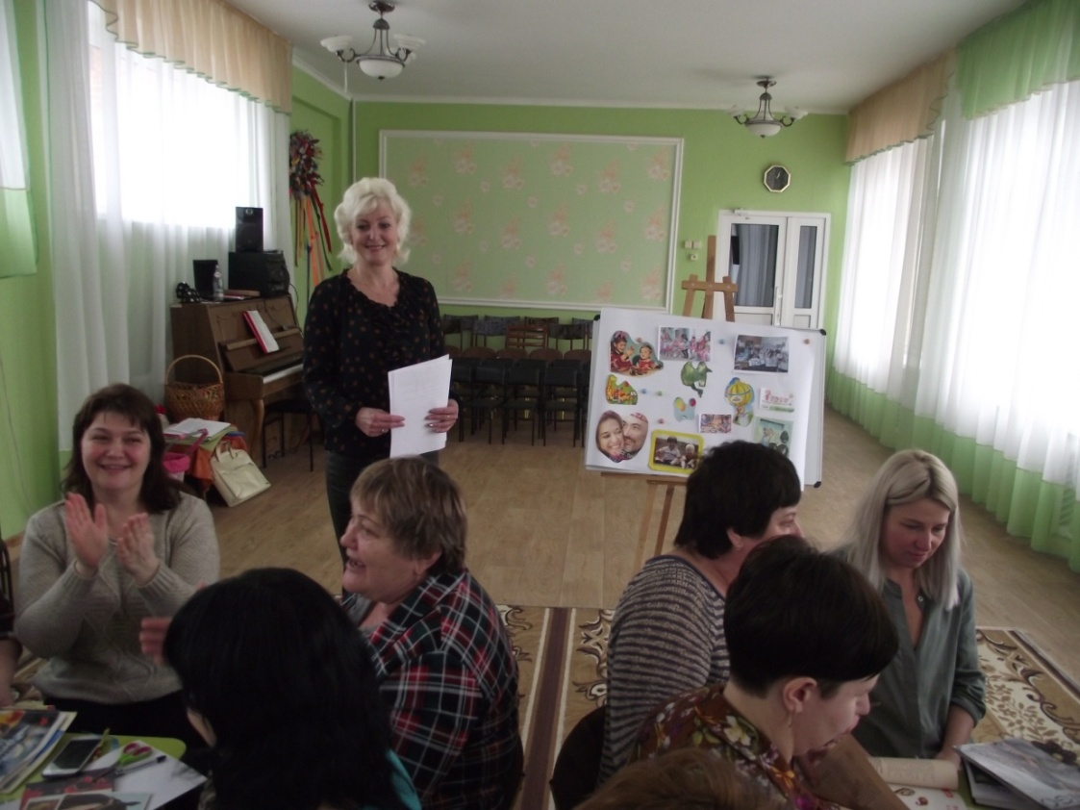
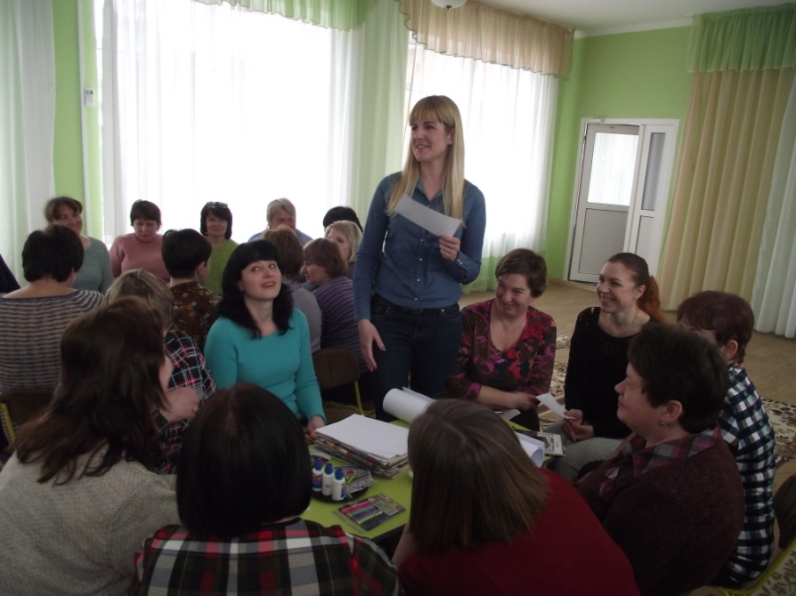
Брейн-ринг для педагогічних
працівників “Забавляночка”
Методичний брейн-ринг.
Мета: вдосконалення професійних знань, загальної ерудиції.

Slide 24
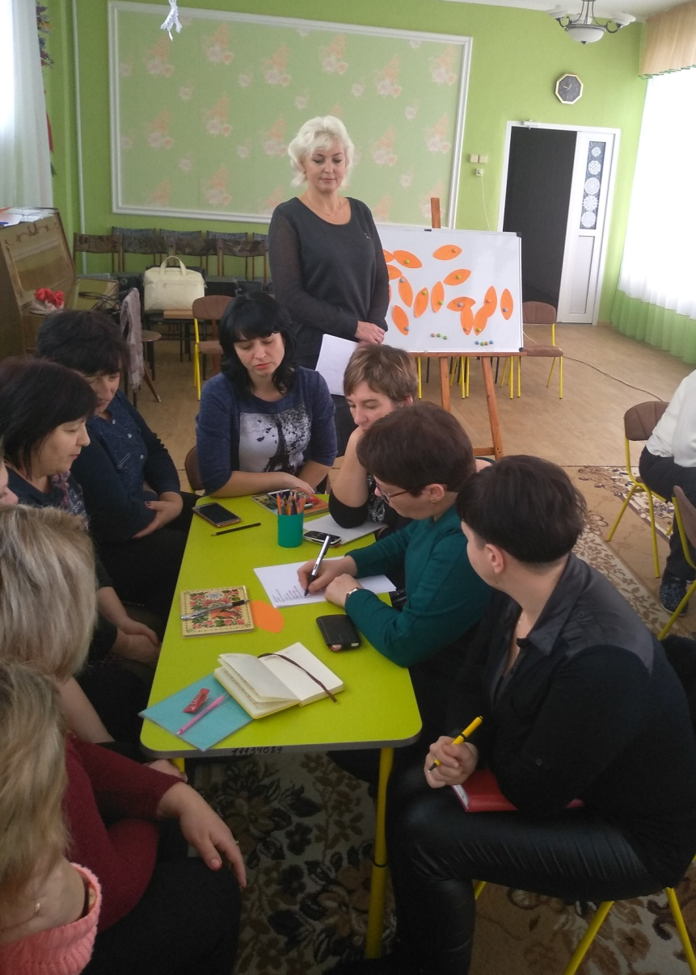
Ділова гра - одна з найбільш складних і одночасно ефективних форм навчання. В практиці дозволяє відтворити реальну педагогічну діяльність чи умовні педагогічні ситуації, програвання яких дозволяє педагогам шляхом активної взаємодії приймати самостійні рішення, набувати конкретних професійних умінь.
Ділова гра
для вихователів ЗДО
“Хай вогник творчості
яскраво сяє!”

Slide 25
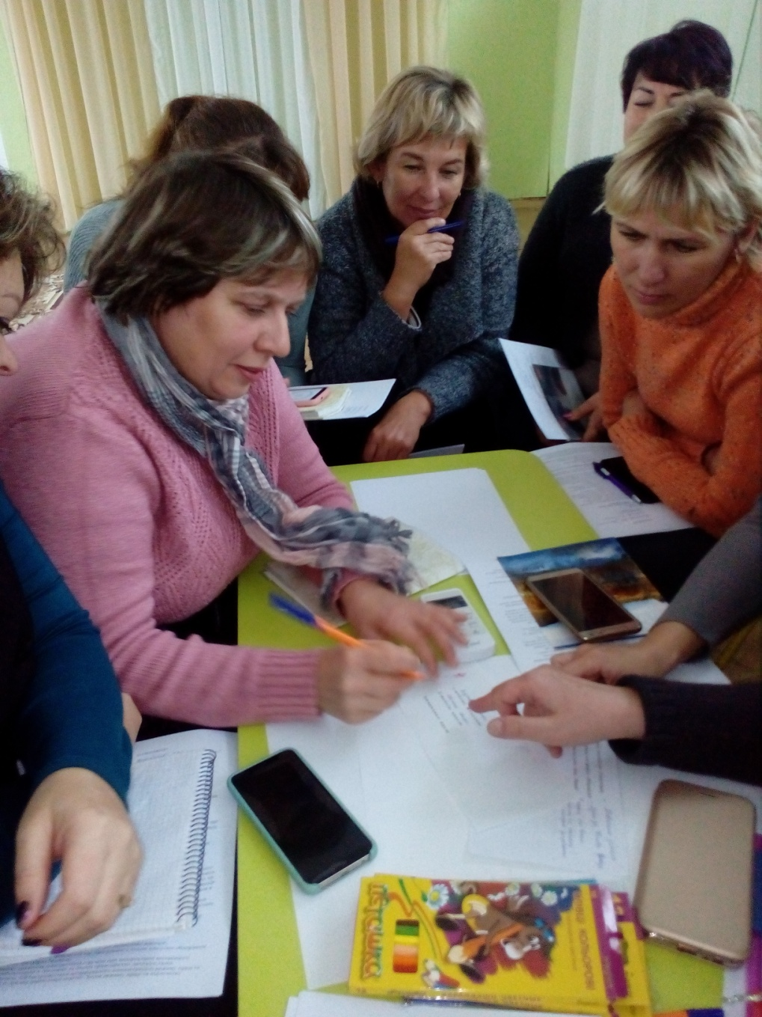
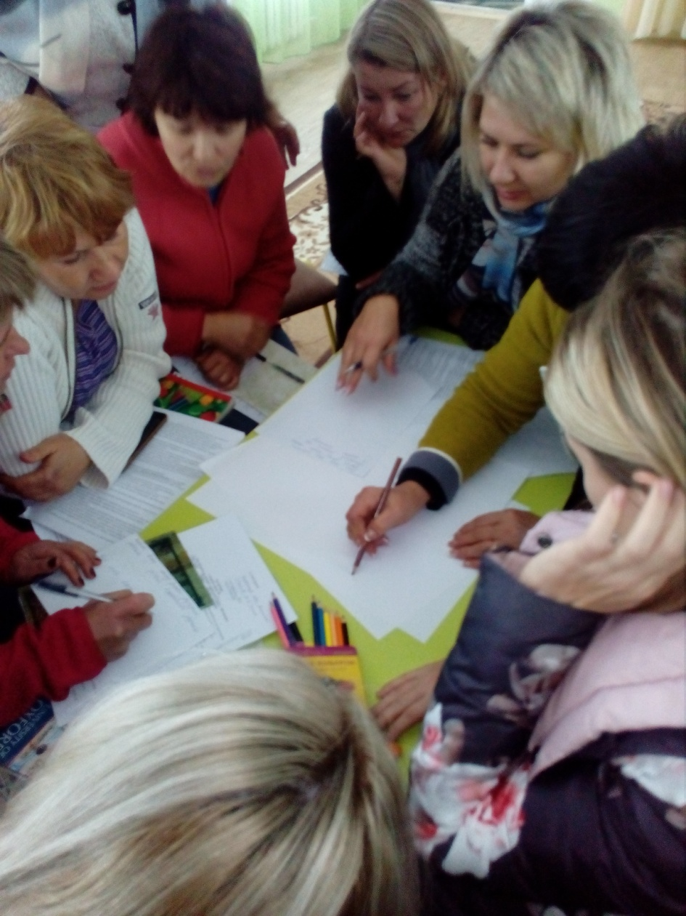
Ділова гра “Імідж сучасного вихователя ЗДО”

Slide 26
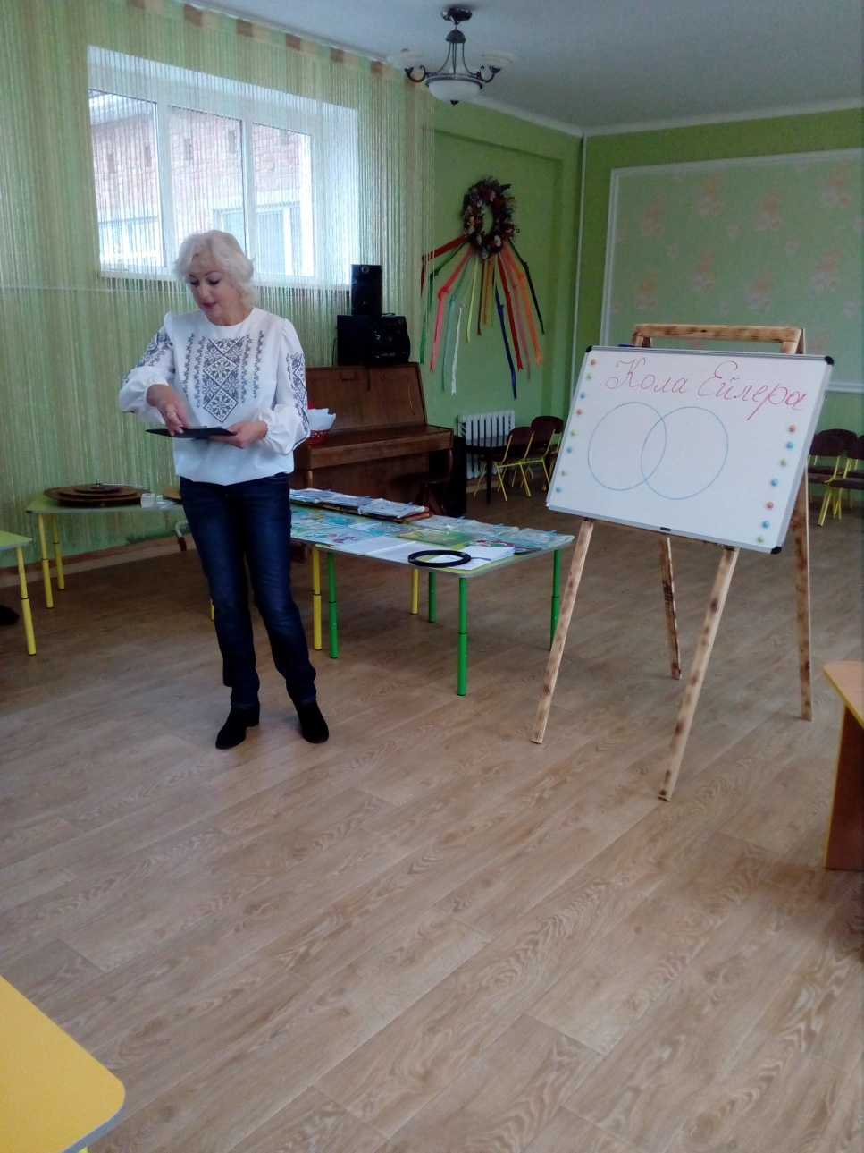
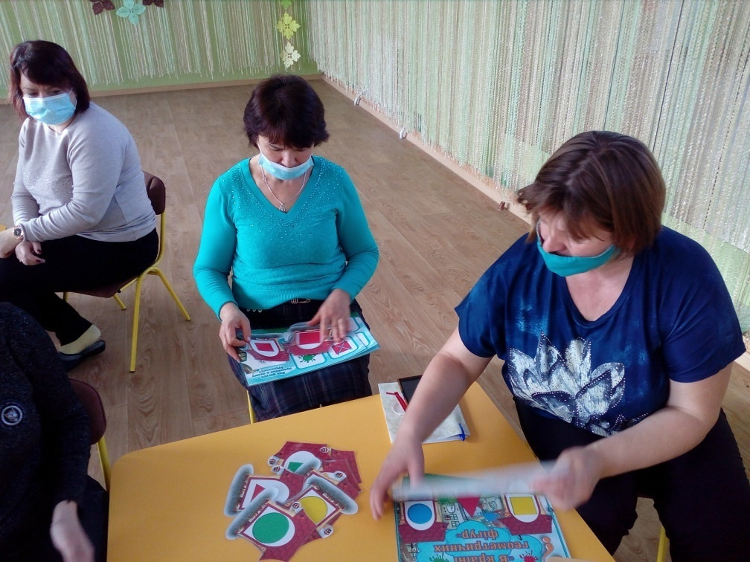
Впровадження
в освітній процес ЗДО методик:
круги Єйлера, блоки Д*єнеша,
кола Луллія для інтелектуального
розвитку дошкільників.

Slide 27
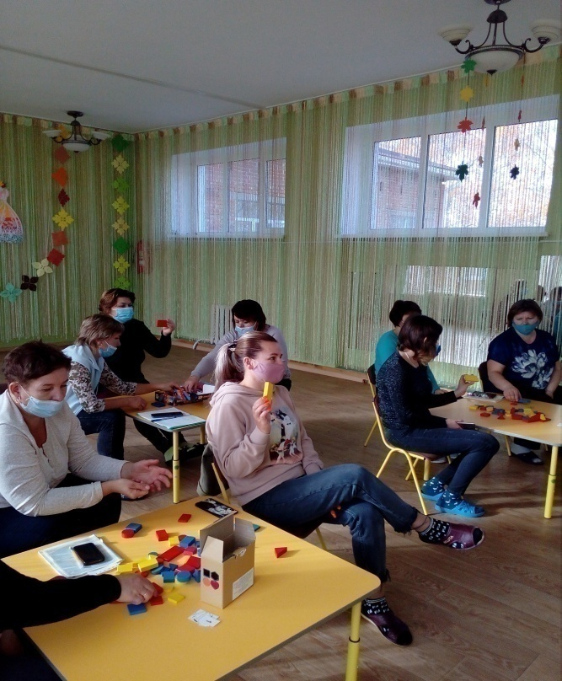
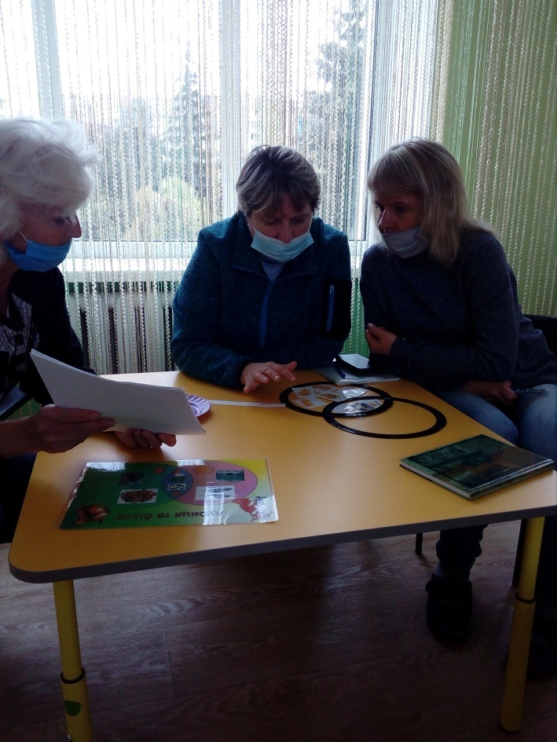
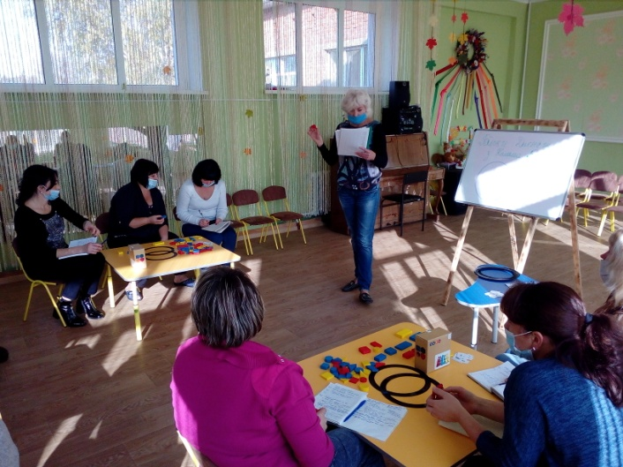

Slide 28
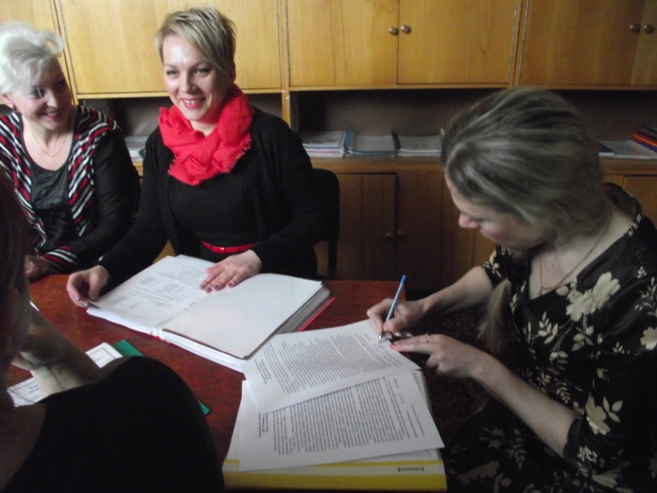
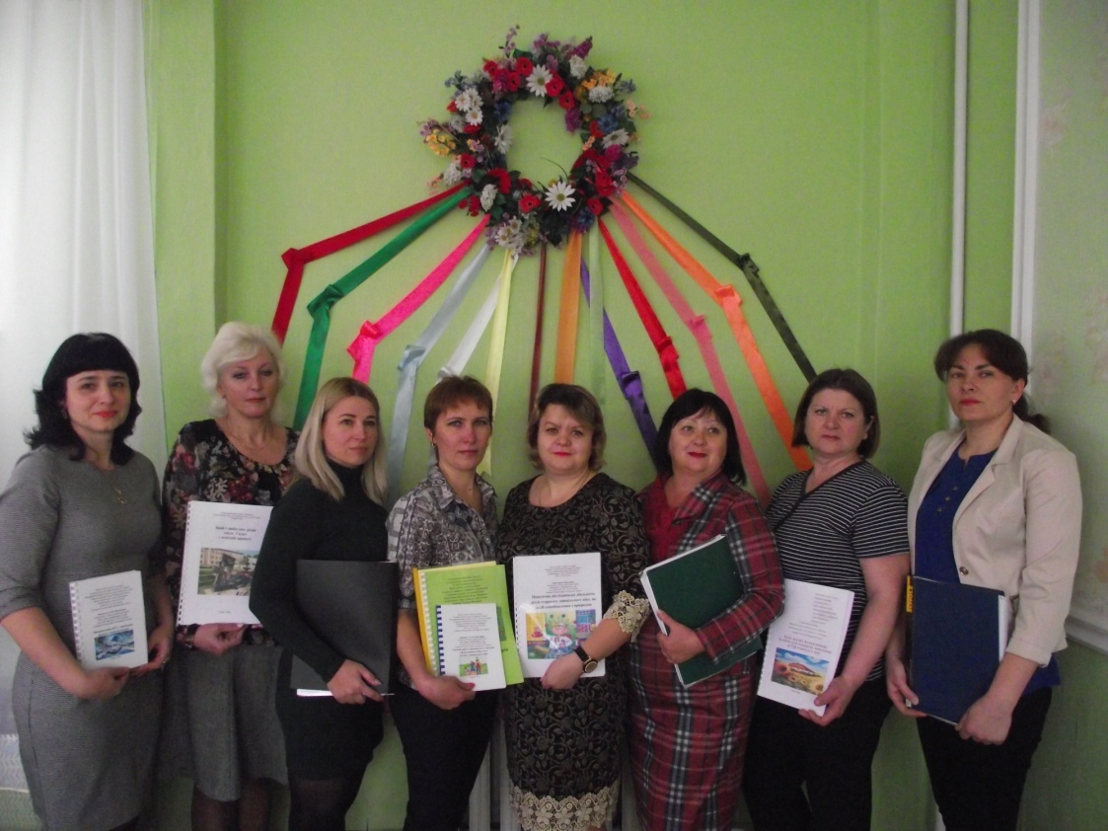
Атестація педагогів – це комплекс взаємопов*язаних практичних заходів,спрямованих на розвиток творчого потенціалу педагогів, їх безперервну та професійно-методичну освіту, яка зорієнтована в кінцевому результаті на підвищення рівня освіченості, розвинутості і вихованості.

Slide 29
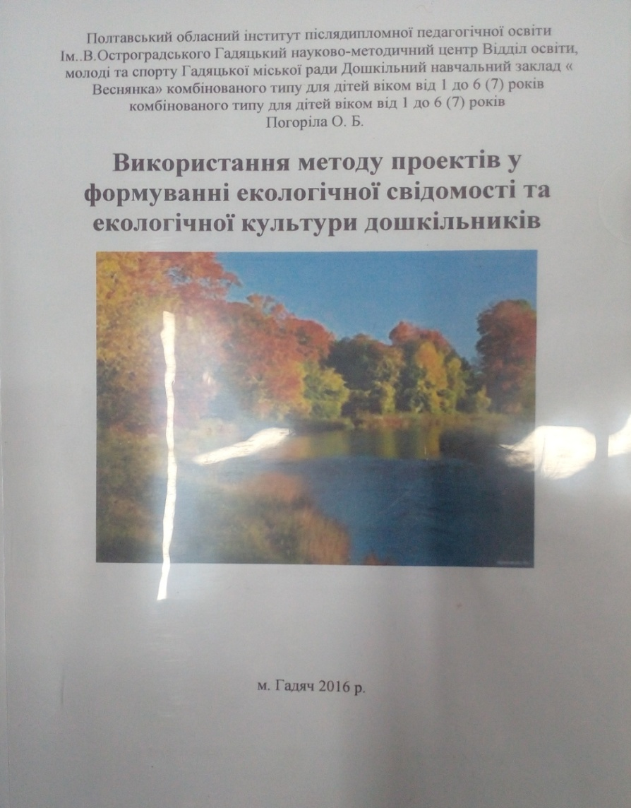
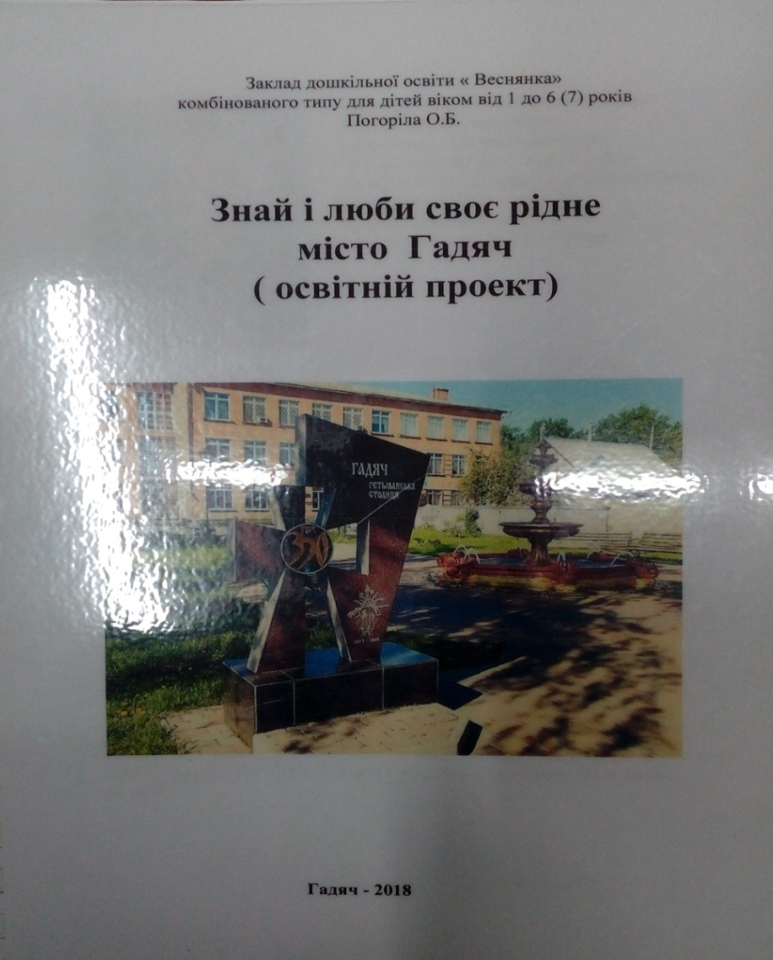
Методична розробка – результат самоосвітньої діяльності педагога, показник його високої професійної майстерності. Це посібник, що розкриває форми, засоби, методи розвитку,виховання й навчання дітей, елементи сучасних педагогічних технологій,самі освітні технології з конкретної теми і відображає напрацьований перспективний педагогічний досвід педагога.

Slide 30
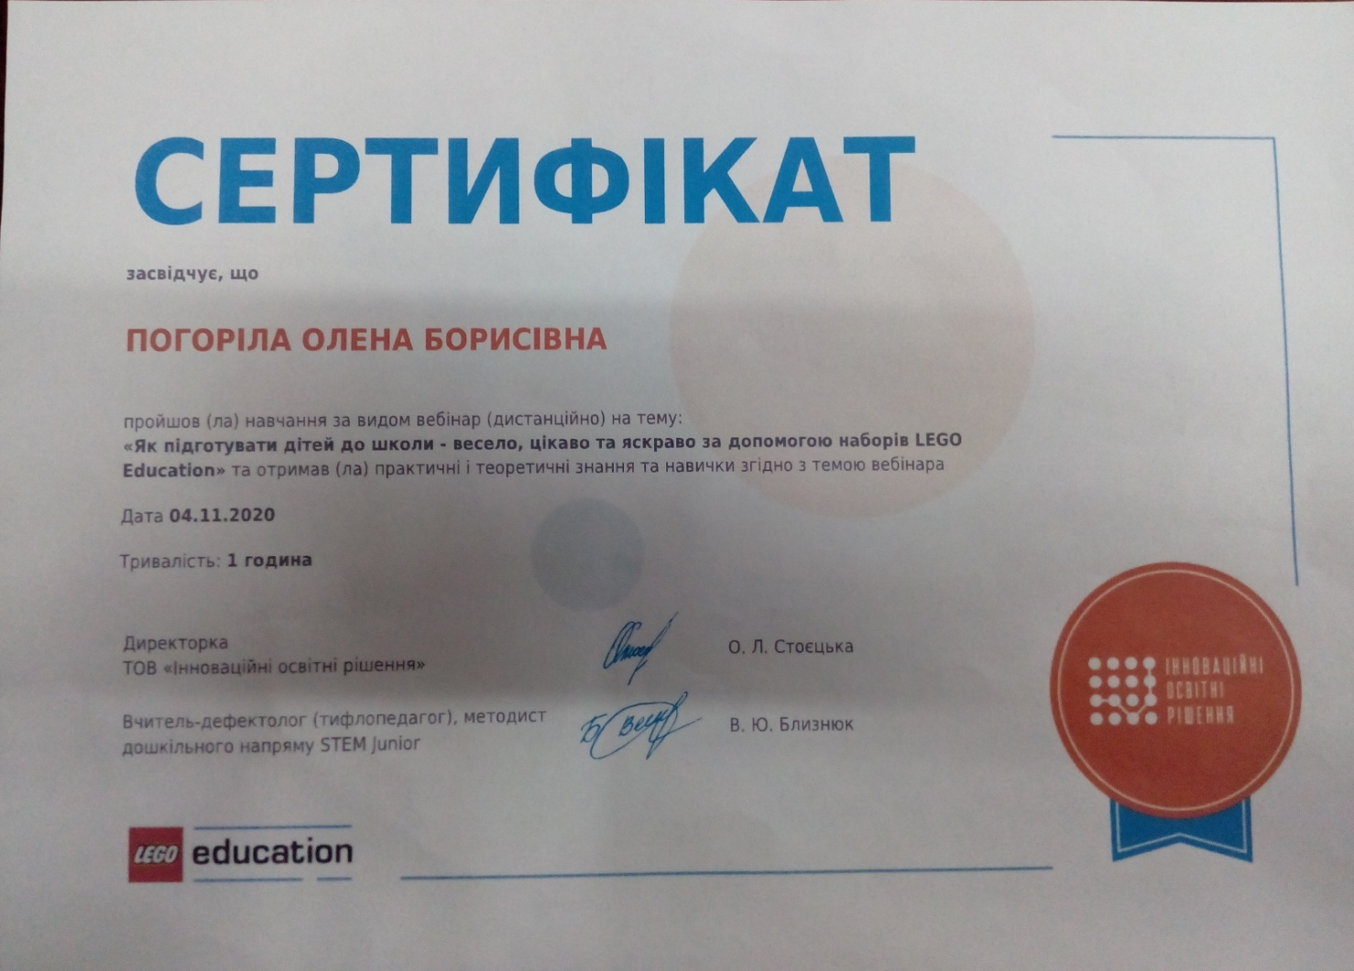
Самоосвіта – це самостійне придбання знань із різних джерел знань та системою безперервного підвищення кваліфікації педагога.

Slide 31
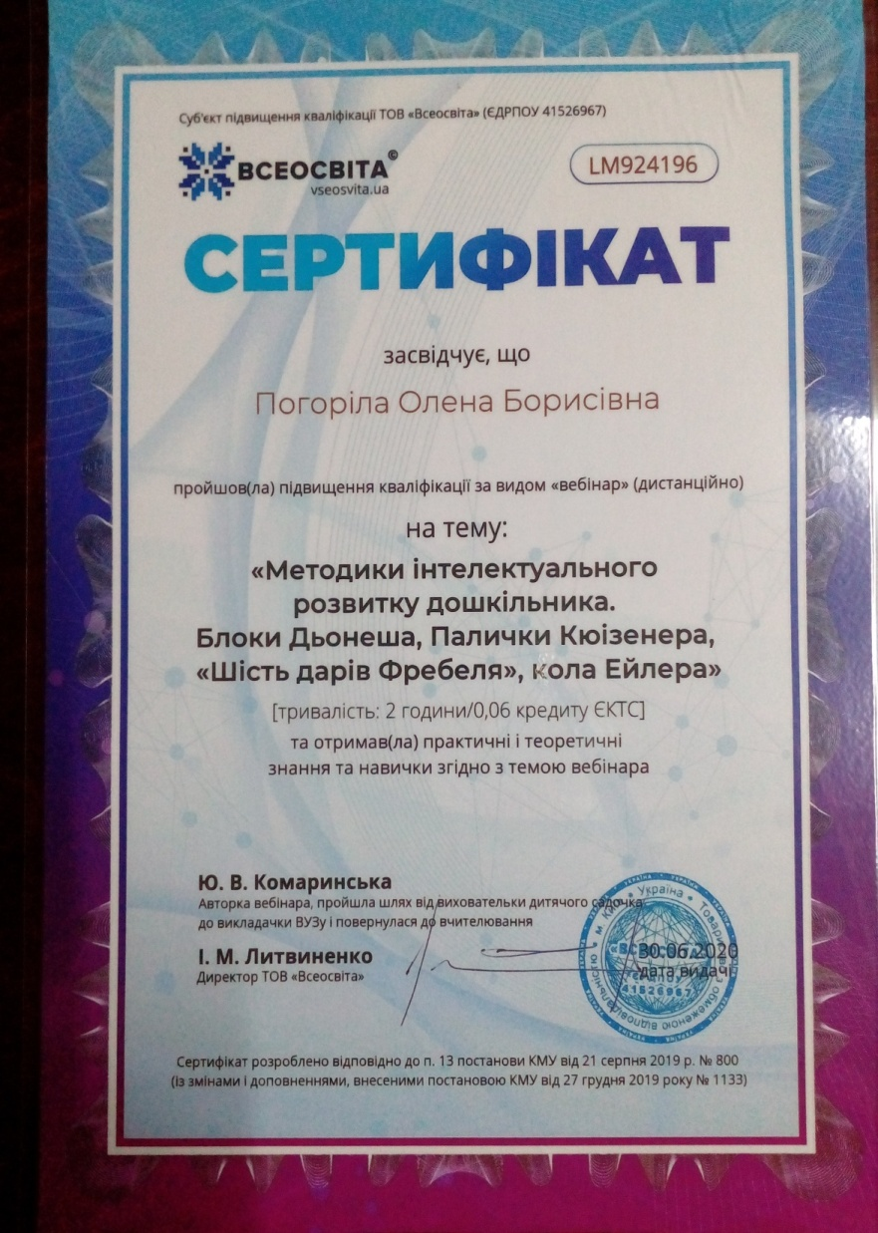
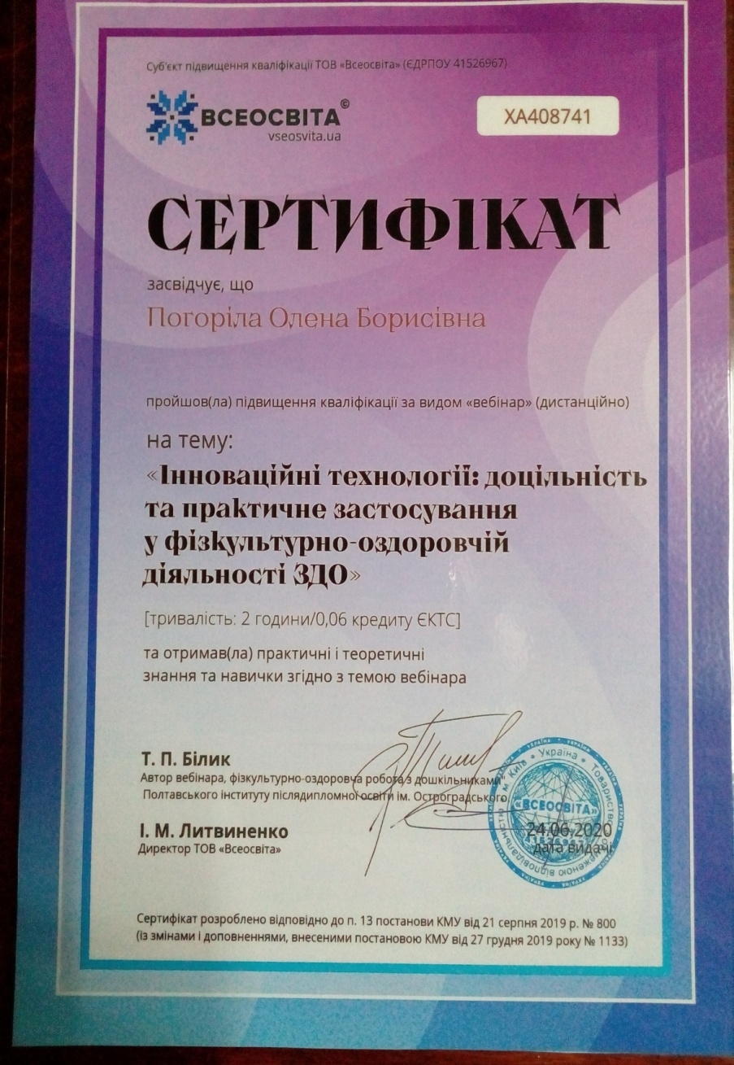

Slide 32

Методичний кабінет “Сад творчості”
Робота з молодими педагогами, підвищення їх фахової майстерності:плекаємо ніжні паростки
Розвиток педагогічної творчості:вирощуємо квіти творчості
Інноваційна,експерементально-пошукова діяльність:суцвіття ідей
Результативність нашої роботи: сад плодоносить

Slide 33

Дякую за увагу!

